Slide 1

Genetische KI
By:
Lukas Momberg 11141259
Jona Siebel 11141394
Dennis Goßler 11140150
Thomas Donst 11138843
Patrick Schuster 11126452

Slide 2
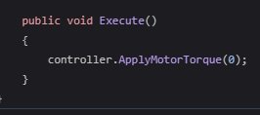
Neues Gen
Als neues Gen wurde ein stop gen eingeführt
Hierbei wird die Bewegung auf null gesetzt

Slide 3
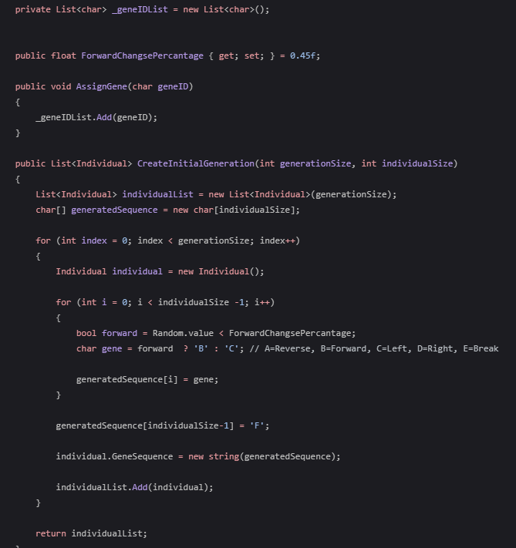
Initialisierer
Neue Liste wird erzeugt um die gesammten Checks loszuwerden
Am Anfang wird der Agent schon mal in die richtige Richtung geschubst, man kann ja schon mal nen Hint geben wo er hin soll
Am Ende der Sequence wird das neue gen eingeführt um ein anhalten hinzukriegen.
Rest wird aufgefüllt.

Slide 4
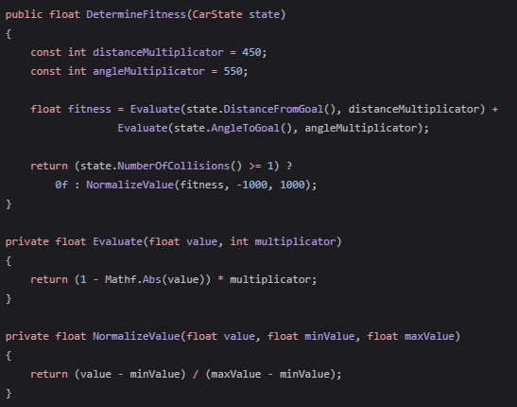
Fitnessfunktion
Bestraft Collision
Nach Collision liegt der Hauptfokus auf der Distanz zum Optimum, gefolgt vom unwichtigeren Winkel
Klare Gewichtungen oben

Slide 5
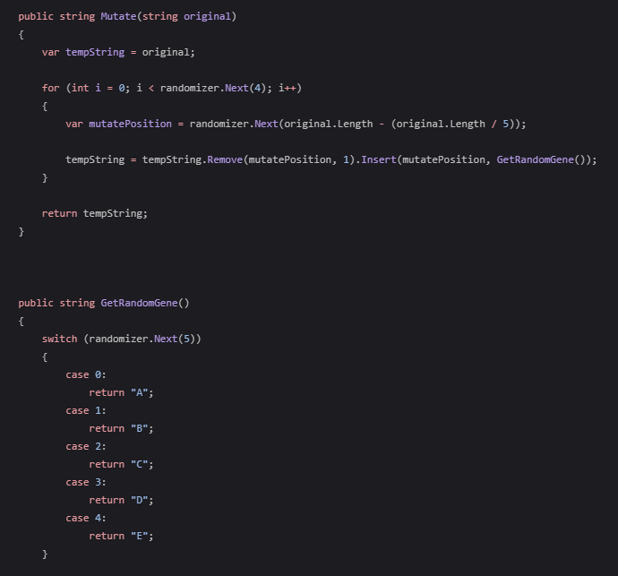
Mutator
Mutator lässt letztes 5tel in Ruhe um das ende nicht zu verhunzen
Maximal 4 Mutationen

Slide 6
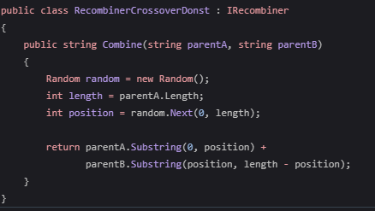
Crossover Recombinator
Random Schnittpunkt
Einfach zu verstehen
Kann potentiel auch lediglich eine Stelle austauschen
Oder Alles außer einer Stelle
Tauscht ganze Blöcke

Slide 7
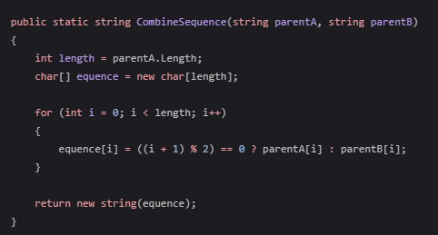
Weave Recombinator
Nimmt sich abwechselnd von einem der Parent Strings
Gleichmäßige mischung aus beiden
Kann bereits gute Abläufe durcheinander bringen

Slide 8
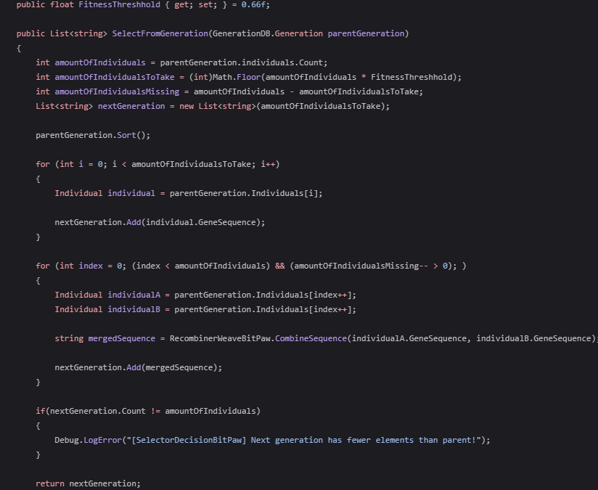
Selector
Nimmt sich das beste 3tel oder was auch immer bei FitnessThreshold definiert wird
Füllt die Nächste Generation mithilfe des WeaveRecombinators und den Individuen aus der parent generation auf

Slide 9

Terminator
Stoppt das Ganze, wenn der Fitness wert 0.9 überschreitet

Slide 10
Das Ergebnis

Slide 11
Wir Danken für Ihre Aufmerksamkeit.

